Slide 1
Форсайт НТИ 2.0
Фрагменты направления развития Аэронет
«Центры приумножения знаний»
«Роль центров приумножения в формировании отрасли»

Slide 2
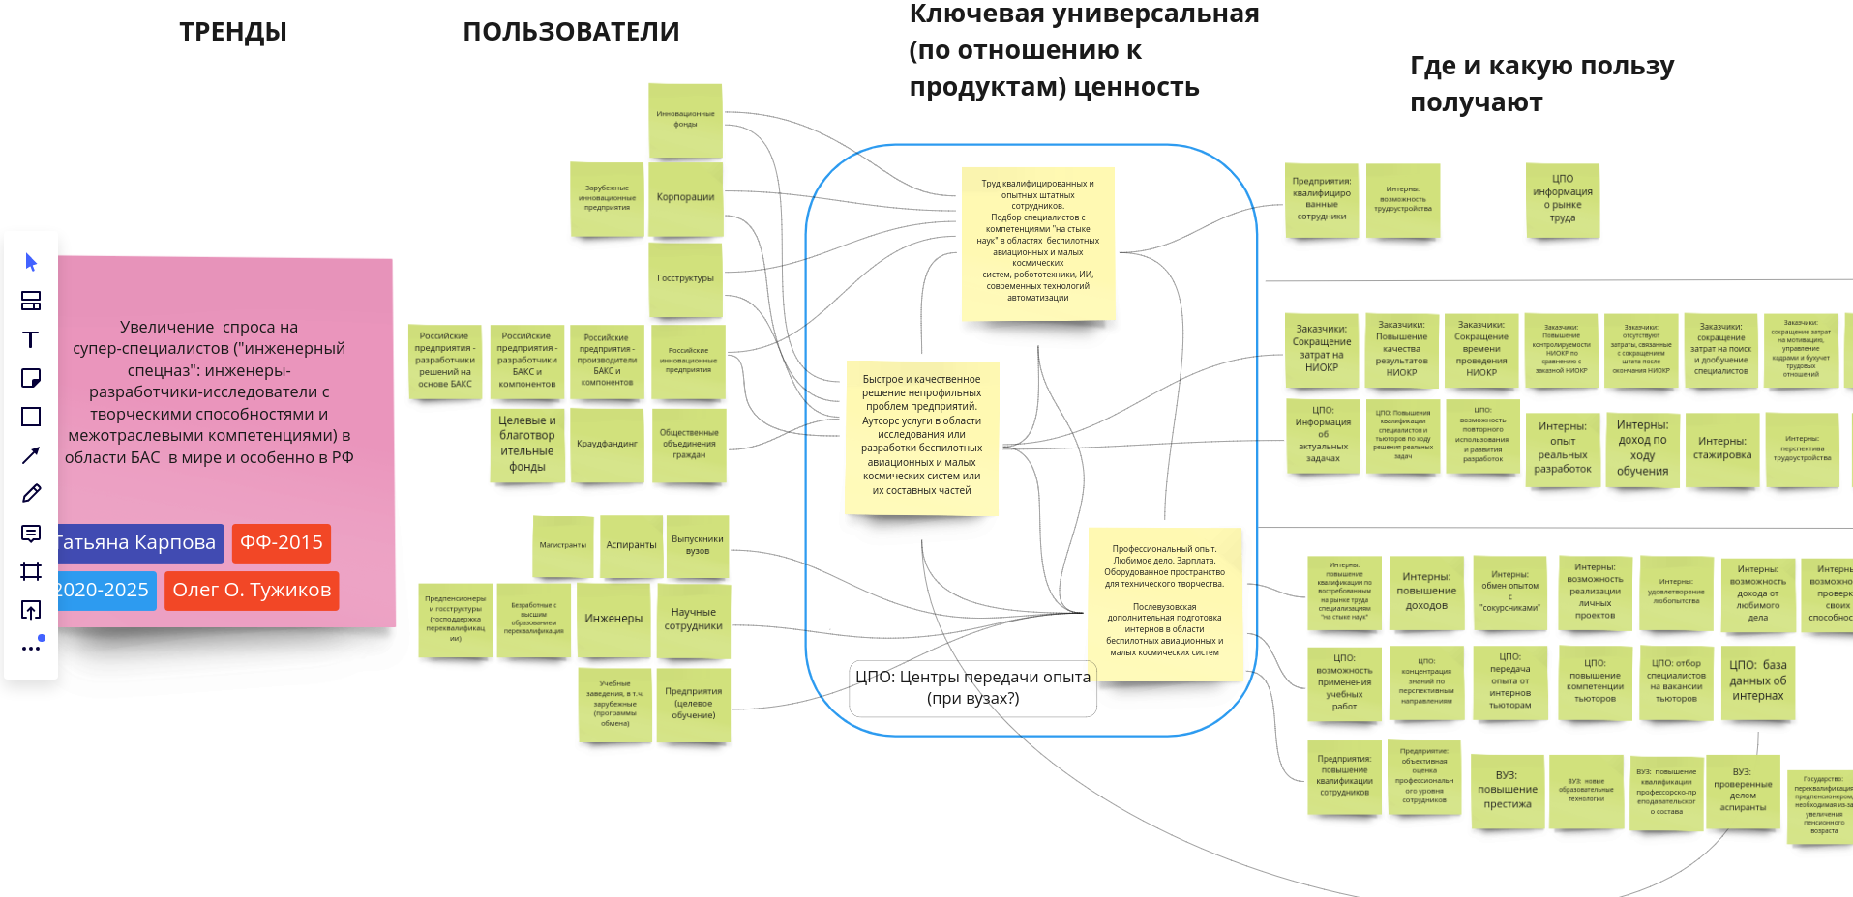
Центры приумножения знаний (1/2)

Slide 3
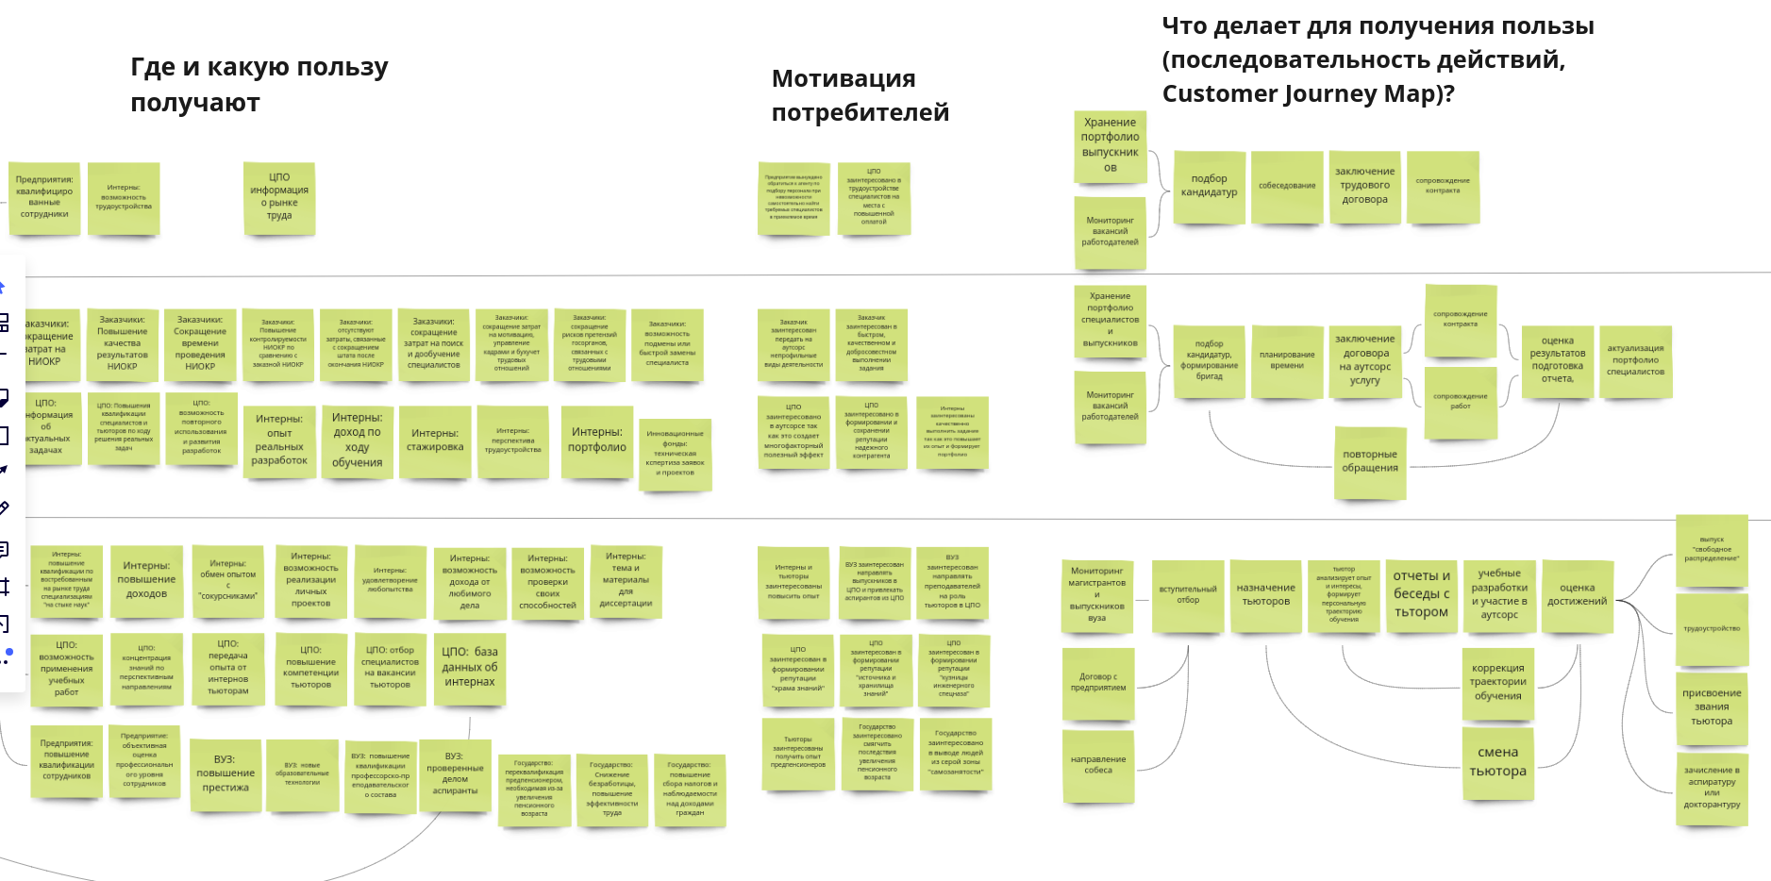
Центры приумножения знаний (2/2)

Slide 4
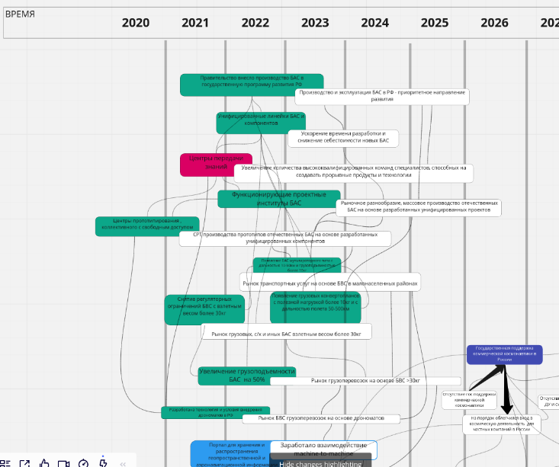
Отраслеобразующие мероприятия Аэронет
(фрагмент структуры)
Центры приумножения знаний формируют кадровый костяк и отраслевую систему разделения труда посредством активного участия в разработке унифицированных конструкций и компонентов БАС

Slide 5
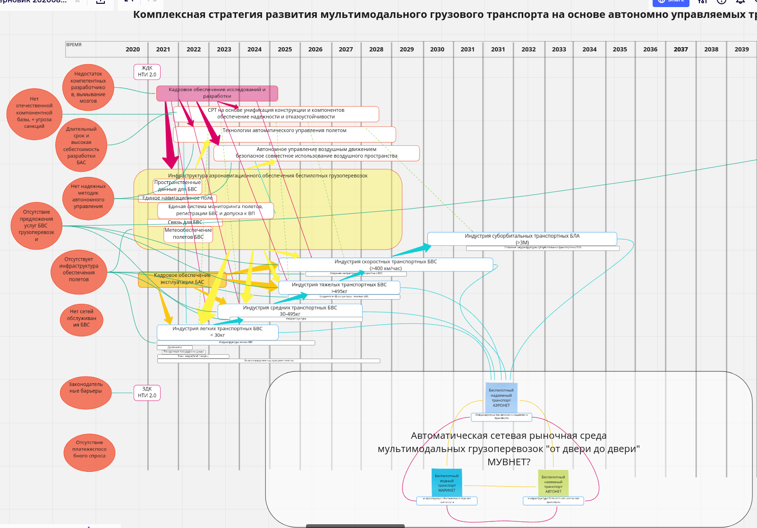
Вклад Аэронет в формирование транспортной среды XXI века
Созданные центрами приумножения знаний отраслевая система разделения труда и «библиотеки» унифицированных конструкций и компонентов БАС, совместно с результатами мероприятий ГеоХаб применяются в качестве ядра планомерного развития единой мультимодальной транспортной среды на основе автономно управляемых транспортных средств

